Slide 1
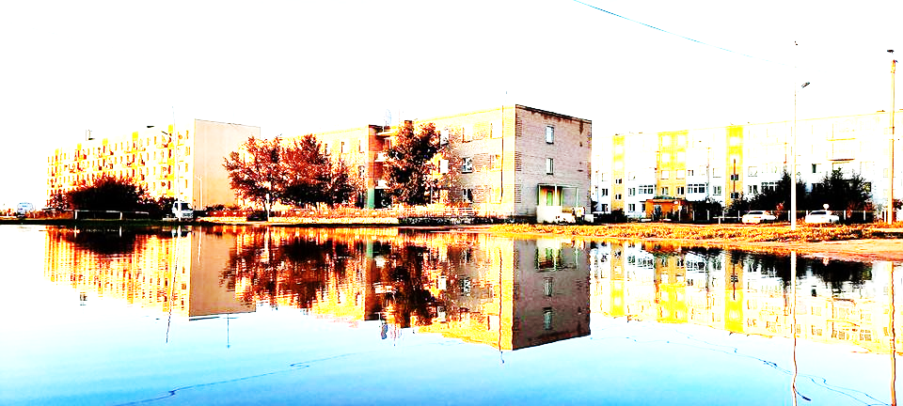
БАЯНТАЛ СУМЫН СҮҮЛИЙН 14 ХОНОГИЙН ЦАГ ҮЕИЙН МЭДЭЭ

Slide 2
УДИРДЛАГА ЗОХИОН БАЙГУУЛАЛТ:
Сумын Засаг даргын зөвлөл 2023 оны 01 дүгээр сарын 27-ны өдрийн 2 дугаар хуралдаанаар 3 асуудал хэлэлцэн шийдвэрлэж 3,664,500 төгрөгийг засаг даргын нөөц хөрөнгөөс зарцуулахаар болсон.
Цэргийн бүртгэл 100 хувь явагдаж дууссан.
Цаг агаар эрс хүйтэрч байгаатай холбоодуулан сумын Засаг дарга малчдын өвөлжилтийн нөхцөл байдалтай танилцаж, сумын аюулгүйн нөөцөөс өвс, тэжээл олгох ажлыг зохион байгуулж нийт 12,5 т өвс тэжээлийг 8500 төгрөгөөр тараасан.

Slide 3
ОРОН НУТГИЙН ХӨГЖЛИЙН САН:
Аймгийн Төрийн Аудитын газарт сумын Орон нутгийн хөгжлийн сангийн 2022 оны худалдан авах үйл ажиллагааны 25 ширхэг баримт бичгүүдийн шалгуулахаар хүргүүлсэн.
2024 оны ОНХС-ийн хөрөнгөөр санхүүжүүлэх хөрөнгө оруулалт, хөтөлбөр, төсөл, арга хэмжээнийн саналыг нэгтгэн эрэмбэлж, төлөвлөх зорилго бүхийн ажлын хэсгийг Засаг даргын 2023 оны 01 дүгээр сарын 17-ны өдрийн А/06 дугаар захирамжаар 7 хүний бүрэлдэхүүнтэйгээр байгуулсан.
ОНХС-гийн үйл ажиллагааны 86 дугаар журмын 9.2т заасны дагуу ОНХС-гийн 2022 оны хэрэгжилтийн тайланг 2023 оны 01 дүгээр сарын 19-ны өдрийн 17 албан тоот бичгээр аймгийн Хөрөнгө оруулалт хөгжлийн бодлого, төлөвлөлтийн хэлтэст хүргүүлсэн.
2023 оны сумын Худалдан авах ажиллагааны төлөвлөгөө, төлөвлөлтөд аймгийн хяналт үнэлгээ шинжилгээний хэлтэс дотоод хяналт хийж байна.

Slide 4
Отрын өрхийн тоо
7 хоногт нэмэгдсэн өрхийн тоо | Нийт өрхийн тоо
 | 7
ХӨДӨӨ АЖ АХУЙН ХҮРЭЭНД
ОТРООР НЭМЭГДСЭН ХҮНИЙ ТОО
7 хоногт |  | 7 хоногт нийт нэмэгдсэн | Өссөн дүнгээр | Өссөн дүнгээр нийт хүний тоо
Том хүн | 1 |  | 9 | 10
Хүүхэд
Өндөр настан |  |  | 1
ХБИ
Жирэмсэн
ГОВЬСҮМБЭР АЙМГИЙН ХӨДӨӨ АЖ АХУЙН ӨВӨЛЖИЛТИЙН НӨХЦӨЛ БАЙДЛЫН МЭДЭЭ
2023.01.31
17.00 цаг
Говьсүмбэр аймагт өвөлжиж байгаа мал, малчны тоон мэдээ
Сумдын нэрс | Говьсүмбэр аймгийн үндсэн харьяа малын тоо |  |  |  |  | Бүгд | Оторын малын тоо |  |  |  |  | Бүгд | Аймгийн хэмжээнд үндсэн болон отрын нийт малын тоо
 | Адуу | Үхэр | Тэмээ | Хонь | Ямаа |  | Адуу | Үхэр | Тэмээ | Хонь | Ямаа
Баянтал | 4923 | 2929 | 119 | 36020 | 21339 | 65327 | 6515 | 275 |  | 6500 | 3250 | 16540 | 81367
ОТРООР НЭМЭГДСЭН МАЛЫН ТОО
7 хоногт |  | 7 хоногт нийт нэмэгдсэн | Өссөн дүнгээр | Өссөн дүнгээр нийт малын тоо
Адуу | 500 | 500 | 6515 | 16540
Үхэр |  |  | 275
Тэмээ
Хонь |  |  | 6500
Ямаа |  |  | 3250
Сумдын нэрс | Говьсүмбэр аймгийн үндсэн харьяат иргэдийн тоо |  |  |  |  | Бүгд | Оторын малчдын тоо |  |  |  |  | Бүгд | Аймгийн хэмжээнд үндсэн болон отрын нийт малчдын тоо
 | Том хүн | Хүүхэд | Өндөр настан | ХБИ | Жирэмсэн эх |  | Том хүн | Хүүхэд | Өндөр настан | ХБИ | Жирэмсэн эх
Баянтал | 469 | 302 | 110 | 3 | 32 | 916 | 9 |  | 1 |  |  | 10 | 98
Нийт малын тоо
ОТРЫН АЙЛУУДЫН ҮНДСЭН ХАРЬЯАЛАЛ
Төв | Дундговь | Дорноговь | Өвөрхангай | Архангай
1 | 6
Завхан | Увс | Говь-Алтай | Баянхонгор | Булган
Аймаг, сумын өвс, тэжээлийн аюулгүйн нөөцийн мэдээлэл
Нэр | Тэжээл /тн/ | Өвс /тн/
Баянтал | 12 | 15.76
Нийт | 12 | 15.76

Slide 5
ХӨДӨӨ АЖ АХУЙН ХҮРЭЭНД
Аймаг, сумын өвс, тэжээлийн аюулгүйн нөөцийн мэдээ
№ | Сумын нэр | Бэлтгэсэн /2022 оны 10 сарын 25-ны байдлаар, тн/ |  | Нэмж бэлтгэсэн /тн/ |  | Зарцуулсан /тн/ |  | Үлдэгдэл /тн/ |  | Худалдаж байгаа үнэ. ₮" |  | Үнэгүй тараасан.Тн
 |  | Өвс | Тэжээл | Өвс | Тэжээл | Өвс | Тэжээл | Өвс | Тэжээл | Өвс | Тэжээл | Өвс | Тэжээл
1 | Баянтал сум | 23.5 | 14.52 |  | 2.52 | 7.74 | 2.52 | 15.76 | 12 | 8500 |  |  | 2.52
Том малын зүй бус хорогдлын мэдээ
2023.01.11 | 2023.01.11
№ | Сумын нэр | Оны эхний малын тоо /толгой/ |  |  |  |  |  | Том малын зүй бус хорогдол /толгой/ |  |  |  |  |  | Үүнээс: өвчнөөр /толгой/
 |  |  |  |  |  |  |  |  |  |  |  |  |  | Өвчнөөр /толгой/ |  |  |  |  |  | Хээлтүүлэгч /толгой
 |  | Бүгд | Тэмээ | Адуу | Үхэр | Хонь | Ямаа | Бүгд | Тэмээ | Адуу | Үхэр | Хонь | Ямаа | Бүгд | Тэмээ | Адуу | Үхэр | Хонь | Ямаа | Бүгд | Тэмээ | Адуу | Үхэр | Хонь | Ямаа
1 | Баянтал | 72035 | 107 | 5415 | 3167 | 39188 | 24158 | 13 |  | 12 |  |  | 1

Slide 6
ХӨДӨӨ АЖ АХУЙН ХҮРЭЭНД
2023.02.01.
-Өвөлжилтийн ерөнхий нөхцөл байдал:
Энэ өвөл өөрийн сумын 88 малчин, 72 мал бүхий өрхийн 72035, отрын 16540 нийт 88575 толгой мал өвөлжиж байна. Сумын нийт нутаг дэвсгэр цасан бүрхүүлтэй, нутгийн зүүн болон зүүн хойд, хойд талаараа цас ихтэй. Нэмж 2 удаа цас орсноос өвөлжилт хүндрэх төлөвтэй байна. Сүүлийн 7 хоногт эрс хүйтэрч байгаа нь мал өвөлжилтөд хүндрэл учруулж байна. Энэ онд сумын аюулгүй нөөцөд 23.5 тн өвс, 14.52 тн тэжээл, малчид өрхийн түвшинд 273.7 тн өвс, 55 тн тэжээл бэлтгэн малаа нэмэгдэлээр тэжээж байна. 2023.01. 30–ны байдлаар сумын авулгүй нөөцөд 15.76 тн өвс, 12 тн тэжээлийн үлдэгдэлтэй байна. Малчдад 1 боодлыг 8500 төгрөгөөр 7.74 тн өвс борлуулж, 2.52 тн тэжээл 63 малчинд үнэгүй тараасан.
-Цасны зузаан, нягтаршил:
Их уул 2-р багийн хойд тал, Шил, Мөг, Их уулуудын орчмоор тал газартаа 10-20 см жалга гуундаа 15-25 см зузаан цастай, Шуурч хатуурсан байдалтай байна
-Хүндэрсэн сумын тоо:
Лүн 1-р баг, Их уул 2-р багийн өвөлжилт байдал хүндрэвтэр байна.
-Малчдад үзүүлж буй нийгэм, эрүүл мэндийн үйлчилгээ:
Малчдад худалдаа, үйлчилгээ, шатах тослох материал зардаг ШТС, эрүүл мэндийн төвийн эмч эмнэлэгийн ажилтнууд тухай бүрд нь үйлчилгээ үзүүлж байна. Мөн эмийн сангийн үйлчилгээ, төрийн Е-Монгол хур системийн бүх төрлийн лавлагааны үйлчилгээ үзүүлэн ажиллаж байна.

Slide 7
ХӨДӨӨ АЖ АХУЙН ХҮРЭЭНД
-Зам, давааны байдал, гаргасан зам, нээсэн давааны тоо, хэмжээ:
Сумын нутаг дэвсгэрийн онцлог нь Тал хээрийн бүсэд хамаарах учир гуу, жалга, даваа байхгүй /Тэрэгтийн тал, Давайн тал, Далхайн тал, Цахарын ухаа зэрэг газартай/
-Отор нүүдэл, зөвшөөрөлгүй нэвтэрсэн өрх, малын тоо:
Төв аймгийн Баян сумын 1 өрх, Дундговь аймгийн 6 өрхийн болон эзэнгүй нийт 16500 гаруй толгой мал отроор ирж өвөлжиж байгаа бөгөөд тус айлуудад бэлчээр нутаг чөлөөлөх тухай сумын Засаг даргын албан мэдэгдэл хүргүүлсэн. Одоогийн байдлаар зөвшөөрөл авсан отрын малчин байхгүй байна.
-Малын өвчний байдал, тайван эсэх:
Одоогоор малын өвчлөл гараагүй тайван байна.Малын өвчнөөс сэргийлэх талаар Баянтал ХААТ группэд 2 удаа сэрэмжлүүлэг хүргэсэн.
-Цаг агаарын аюулт үзэгдлийн мэдээ дамжуулж байгаа мэдээлэл:
Цаг агаарын мэдээ болон аюулт үзэгдлийн мэдээг Баянтал ХААТ дундын груп, Багуудын Засаг дарга нар болон багийн цахим хаягаар мэдээллийг тогтмол хүргэж хэвшсэн. Мөн WHAT 3 WORDS апликэйшний талаар малчдад мэдээлэл хүргэсэн.
-Аймаг, сумаас авч хэрэгжүүлж байгаа арга хэмжээ:
Аймгийн Онцгой байдлын газарт сумын нийт 88 малчин, 72 мал бүхий өрхийн утасны дугаартай судалгааг хүргүүлсэний дагуу Аймгийн ОБГ-аас Цаг агаарын урьдчилан сэргийлэх мэдээг малчин тус бүрийн утасны дугаарт мессеж хэлбэрээр хүргэн ажиллаж байна.
-Тулгамдаж буй асуудал, санал:
1. Отрын бүс нутагт очиж буухгүй зөвшөөрөлгүй оторлож байгаа малчид, шуурганд уруудаж орж ирээд байгаа эзэнгүй адуу тулгамдсан асуудал болоод байна.
2. Малчдын түвшинд 273.7 тн өвс, 55 тн тэжээл бэлтгэсэн боловч цаг хүндэрвэл өвс, тэжээл дутагдах төлөвтэй байгаа учир тусламжийн өвс, тэжээл авах хүсэлттэй байна. Аймгийн Улаан загалмайн нийгэмлэгт тусламжийн хүсэлт хүргүүлсэн байгаа.
3. Дунговь аймгийн Цагаандэлгэр сумын нутагт өвөлжиж буй 6 малчин өрхийн өвөлжилтийн байдал хүндрэх төлөвтэй байгаа.

Slide 8
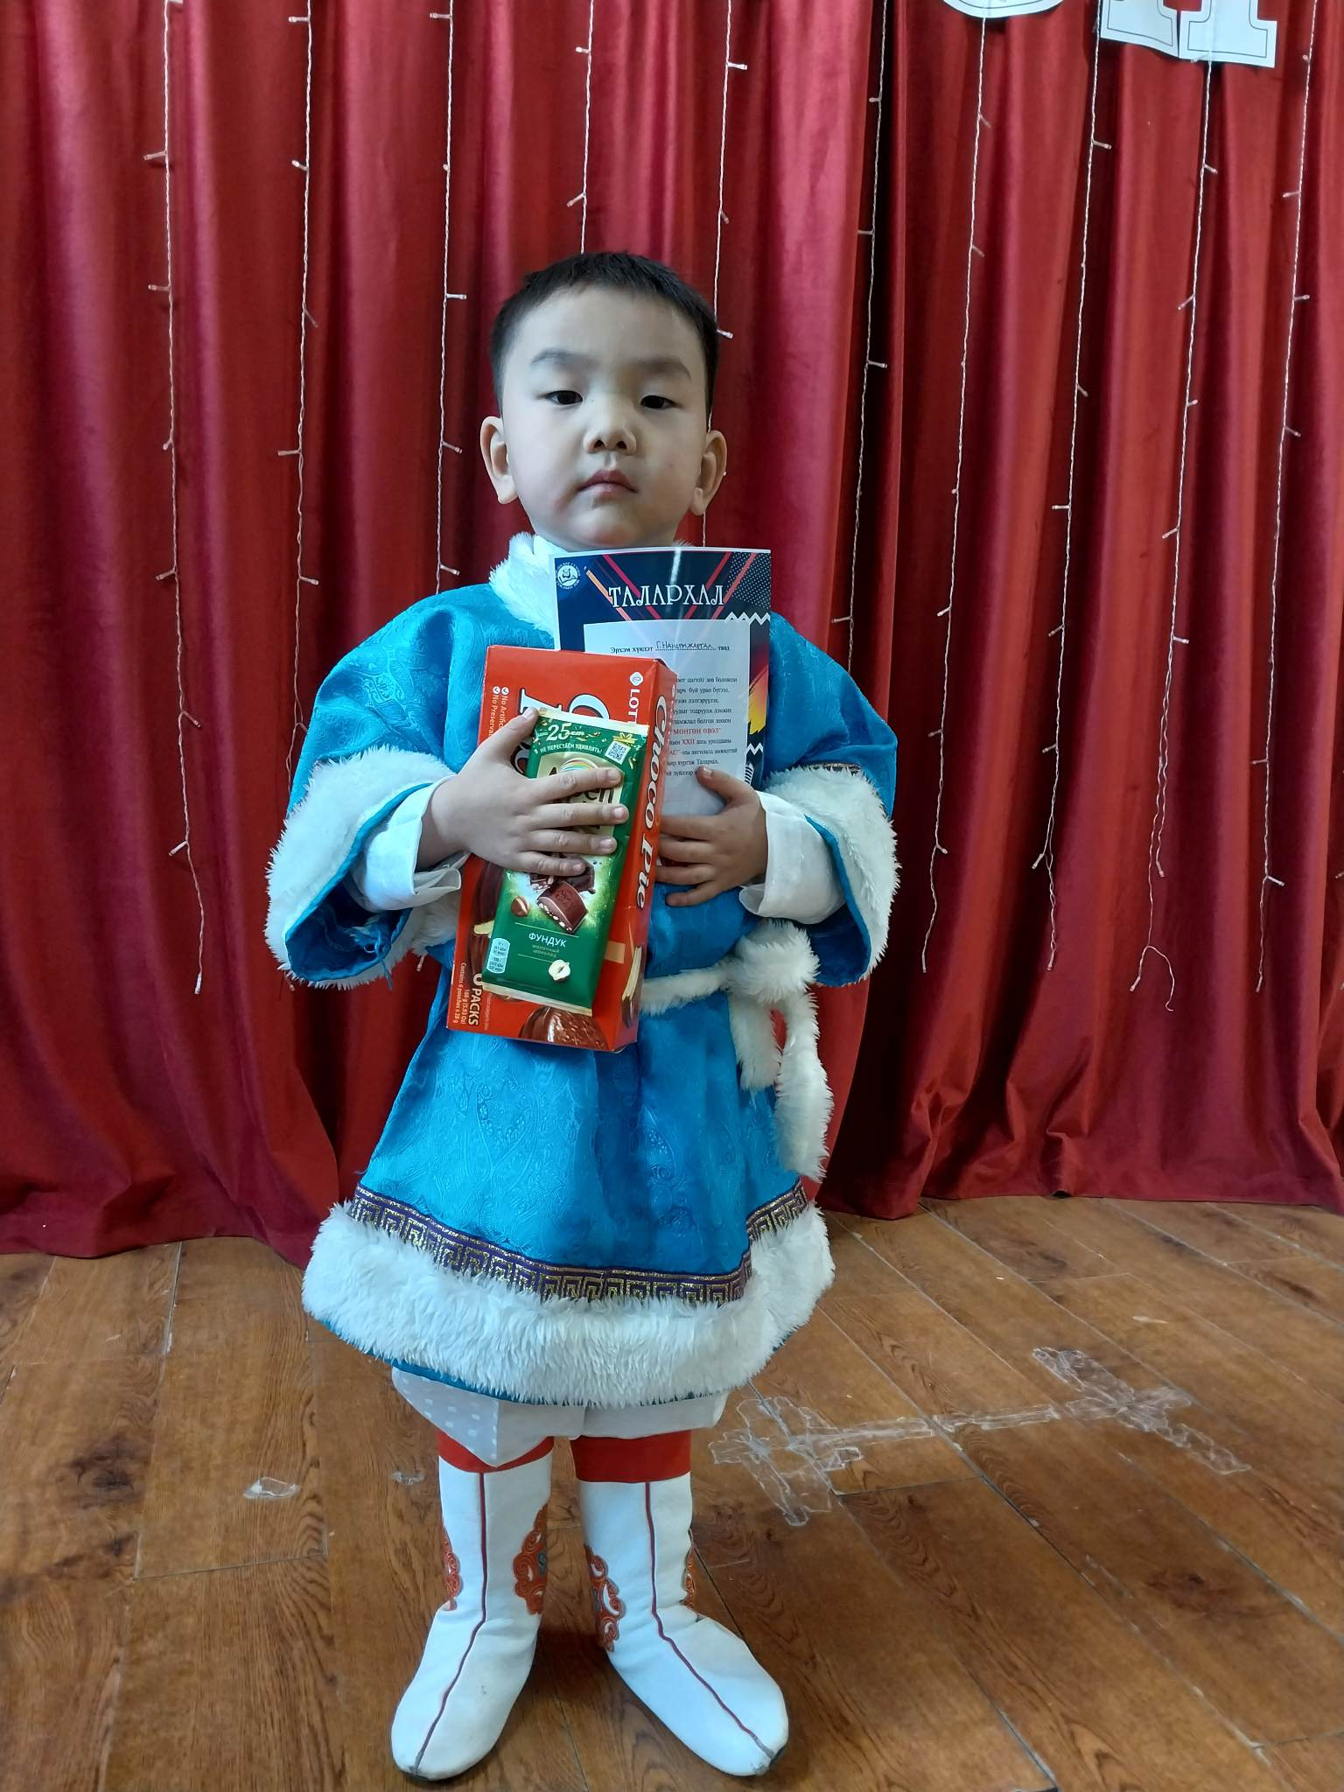
Хэнтий аймгийн Бор өндөр суманд зохион байгуулагдсан “Мөнгөн өвөл” эстрад дуу дуулаачдын төвийн бүсийн 12 дахь уралдаанд бэлтгэл бүлгийн сурагч Г.Нандинжаргал оролцон цэцэрлэгийн насны 117 хүүхдээс 5-р байранд шалгарч амжилт гаргасан.
БОЛОВСРОЛЫН ХҮРЭЭНД

Slide 9
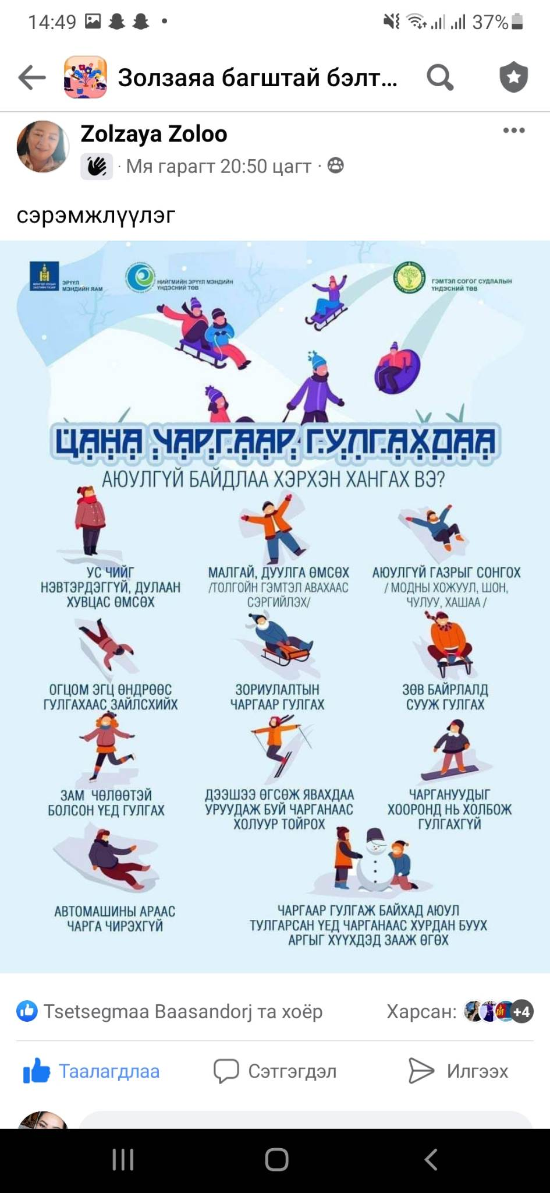
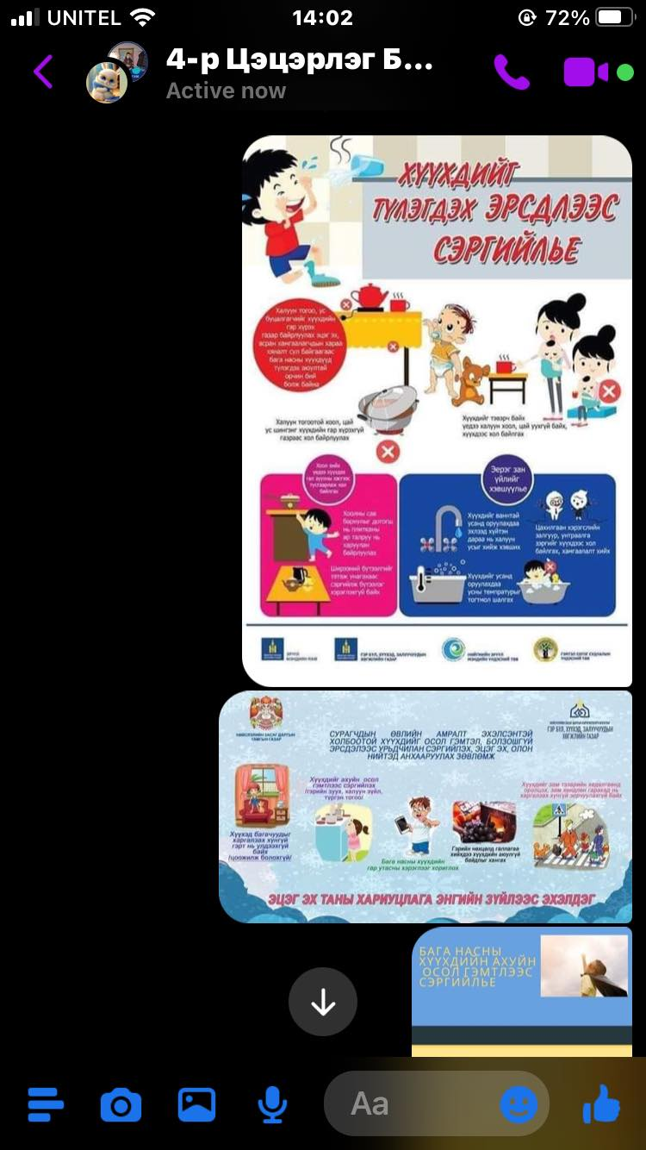
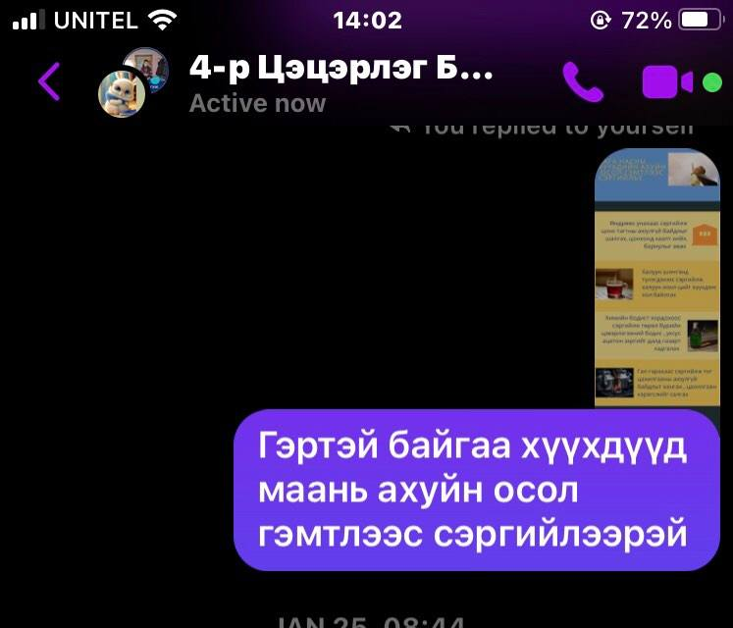
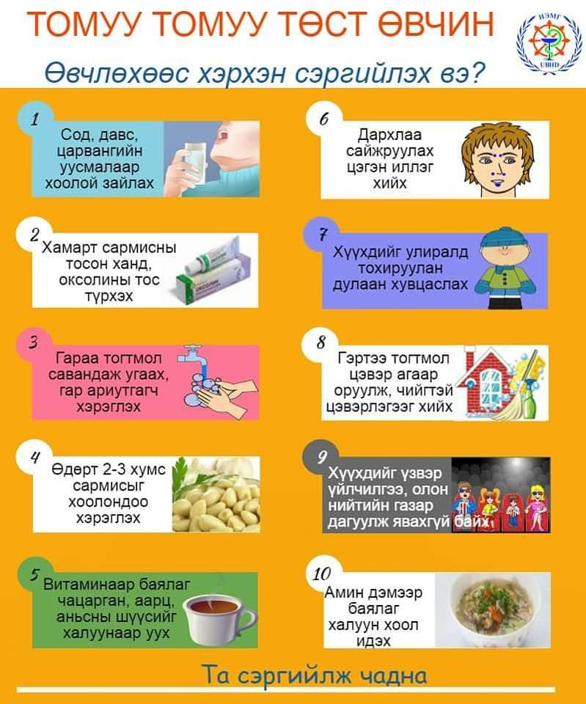
ЕБСургууль амарсантай холбоотой бүлгийн хүүхдийн ирц багассан тул багш нар бүлгийн групээр дамжуулан хүүхдийг ахуйн ослоос урьдчилан сэргийлэх зөвлөмж, зөвлөгөөг тогтмол хүргэн ажиллаа. Сүүлийн 14 хоногийн байдлаар 3 бүлэг нийт 14 зөвлөмж, зөвөлгөөг бүлгийн группээр дамжуулан хүргэхэд давхардсан тоогоор 128 эцэг эх, асран хамгаалагч үзэж танилцсан байна.

Slide 10
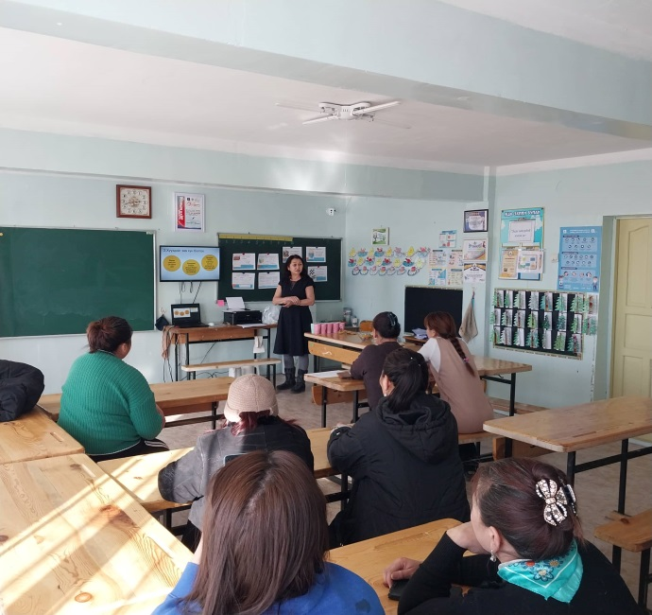
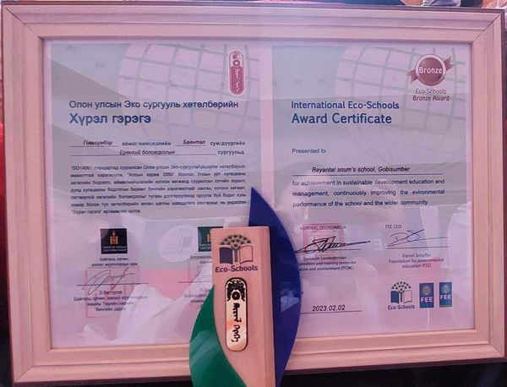
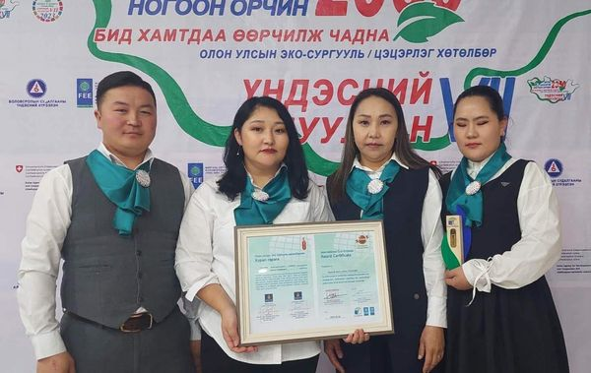
БОЛОВСРОЛЫН ХҮРЭЭНД
2023 оны 01 дүгээр сарын 30, 31-ны өдрүүдэд 1-5 дугаар ангийн эцэг эхийн өртөөчилсөн уулзалтыг зохион байгуулан ажиллалаа. Тус уулзалтаар эцэг эх, асран хамгаалагчид багш, сурагчдын хамтын ажиллагаа холбоог бэхжүүлэх тухай ярилцсан. Уулзалтыг 2 өдөр зохион байгуулсан бөгөөд нийт 56 эцэг эх, асран хамгаалагчид оролцож санал бодлоо илэрхийлэн хамтран ажилласан.
Олон улсын Эко сургууль хөтөлбөрт хамрагдан Хүрэл гэрэгэ авлаа.

Slide 11
ЭРҮҮЛ МЭНДИЙН ХҮРЭЭНД
2022оны санхүүгийн тайланд –Ай Жэй Эй Эйч-Аудит”ХХК-аар аудит хийлгүүлэхээр хүргүүлсэн.
Урьдчилан сэргийлэх үзлэг-169
- Сүүлийн 14 хоногт эмнэлэгт хэвтэн эмчлүүлсэн-24
- Жирэмсэн эх-9 /хяналтад бүрэн орсон шинжилгээнд бүрэн хамрагдсан/
Идэвхтэй хяналт-24
Гэрийн идэвхтэй хяналт-5
гэрийн дуудлагын үзлэгийн тоо-12
Алсын дуудлага-14
Төвийн дуудлага-26
Осол гэмтлийн дуудлага-1

Slide 12
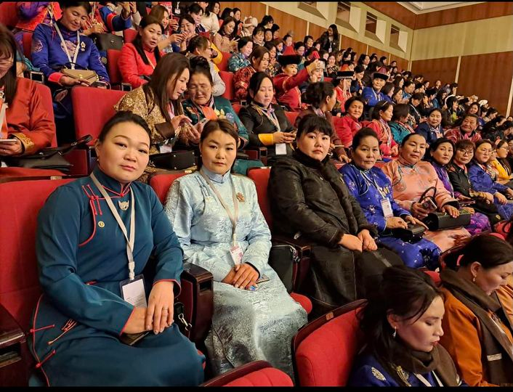
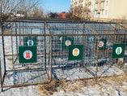
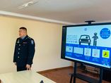
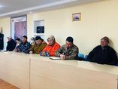
ОНЦЛОХ ҮЙЛ ЯВДАЛ: цөөн үгээр
- Баянтал сумаас 5 малчин эмэгтэй “Малчин эмэгтэйчүүдийн манлайлал” зөвлөгөөнд оролцсон.
Сумын Засаг даргын нөөц хөрөнгөөр санхүүжигдсан 10 ширхэг хог хаягдал ялган ангилах хогийн савуудыг хүлээн авлаа. Гүйцэтгэгч Г.Ганзориг.
Аймгийн цагдаагийн газраас сумын иргэд, малчдад 2022 оны үйл ажиллагааныхаа тайланг танилцуулж, анхааруулга, санамж зөвлөгөө өглөө. Нийт 25 иргэн хамрагдсан.
2023 оны 02 дугаар сарын 04-ний өдөр сумын “Цасны баяр”-ыг зохион байгуулна.
2023 оны 02 дугаар сарын 05-ны өдөр бүх нийтийн цэвэрлэгээг зохион байгуулна

